Slide 1

Soft skils. Надпрофессиональные навыки
МБОУ ДО «Дворец творчества детей и молодежи» Ленинского района г.Кемерово

Slide 2


Здравствуйте, ребята! Тема нашего сегодняшнего занятия «soft skills . Надпрофессиональные навыки». Давайте разберемся, что же такое soft skills и почему они так важны?
Soft skills - это такие навыки, как коммуникабельность, умение работать в команде, слышать и слушать собеседника, разговаривать и договариваться. Такие навыки можно приобрести и развить с помощью социального окружения, увлечений, которые связаны с общением с другими людьми и дополнительного образования.
В русском языке нет такого емкого понятия для определения и коммуникативных навыков, и навыков ведения переговоров, грамотного владения речью и самопрезентации. Соответственно, нет и перевода данного понятия.
В наше современное время уже мало кого можно удивить высшим образованием, но вот правильно вести переговоры и общаться могут далеко не все, навыки коммуникации на самом деле приобретают все большее значение.

Slide 3
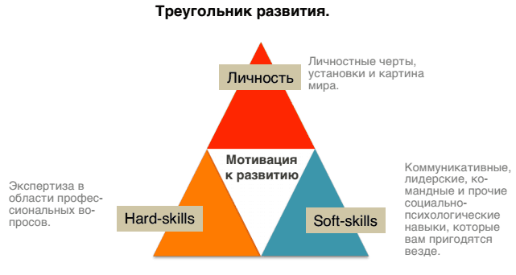
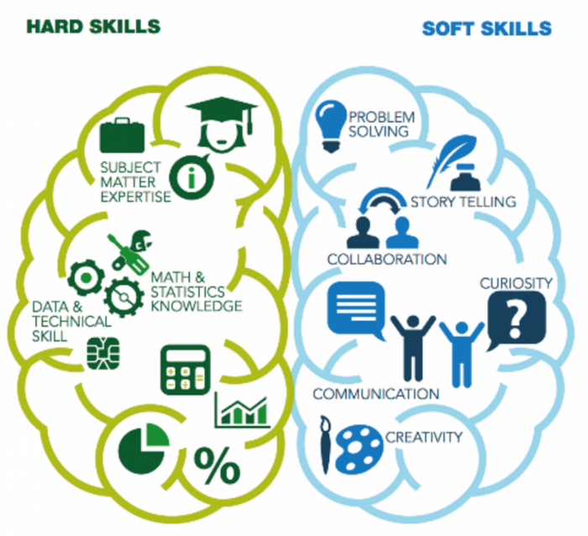
Для начального знакомства с понятием «Soft skills» предлагаю вашему вниманию ознакомиться с видеоматериалами по теме. Видеоматериалы доступны по ссылкам:
https://yadi.sk/i/zihe5e9xF2O-hw
https://yadi.sk/i/tHT2iz0CO7v8kA

Slide 4


Коммуникация
умение слушать
убеждение и аргументация
нетворкинг: построение и поддержание бизнес-отношений
ведение переговоров
проведение презентаций
базовые навыки продаж
самопрезентация
публичные выступления
командная работа
нацеленность на результат
деловое письмо
клиентоориентированность

Slide 5



Управление собой
управление эмоциями
управление стрессом
управление собственным развитием
планирование и целеполагание
тайм-менеджмент
энергия / энтузиазм / инициативность / настойчивость
рефлексия
использование обратной связи

Slide 6

Мышление
системное мышление
креативное мышление
структурное мышление
логическое мышление
поиск и анализ информации
выработка и принятие решений
проектное мышление
тактическое и стратегическое мышление (для руководителей)

Slide 7

Управленческие навыки
управление исполнением
планирование
постановка задач сотрудникам
мотивирование
контроль реализации задач
наставничество (развитие сотрудников) - менторинг, коучинг
ситуационное руководство и лидерство
ведение совещаний
подача обратной связи
управление проектами
управление изменениями
делегирование

Slide 8


Предпринимательские навыки
бизнес-планирование,
финансовое моделирование,
понимание маркетинговых процессов,
навыки продвижения бизнеса и управления репутацией
+ все вышеперечисленные

Slide 9

Вопросы для самопроверки:
Что значит «Soft skills» ?
Какимм образом такие навыки помогают в построении своей трудовой карьеры ?
Подумайте, какие навыки Soft skills вы уже имеете и над какие навыки еще нужно в себе развить?
Ответы необходимо отравить на почту olya.iva@mail.ru

